Slide 1
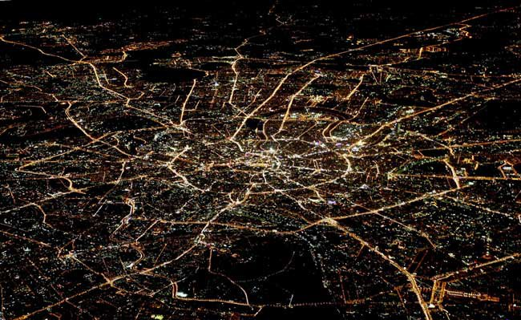
به نام آنکه جان را فکرت آموخت
پروژه درس شناخت فضای شهری
شهر مورد بررسی : همدان
تهیه کننده : مهندس میلاد مبارکی نوین
مدرس و مشاور کنکور ارشد

Slide 2
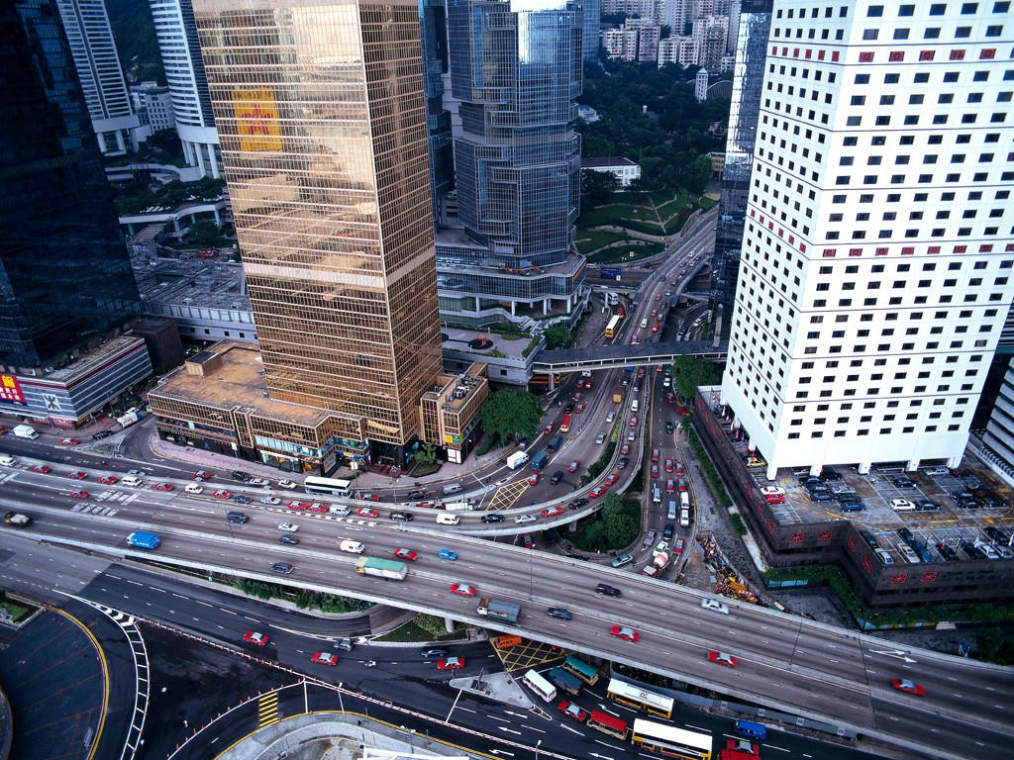
مقدمه
فضا در مفهوم موجود خویش به تنهایی هیچ ویژگی خاصی را مطرح نمی کند. ولی به محض آنکه یک گروه انسانی فعالیتی را در مكانی مطرح کنند معنای نمادین فضا پدیدار می شود. از این پس فضا بستری برای فعالیت رفتارهای انسانی می گردد ، محلی برای تخیل و واقعیت.
مطلب اصلی نهفته در این زمینه این است که ما در جامعه ی مدرن خود دیدگاه درک سنت فضای شهری را از دست داده ایم.باید برای ما روشن شود و دریابیم که واژه فضای شهری و معنای آن چه نقشی در درون سازه های شهری دارد.
لذا امروزه توجه به فضاهای شهری به عنوان یک ضرورت اساسی در برنامه های توسعه شهری مطرح گشته و دست اندرکاران حرفه شهرسازی را به خود جلب کرده است( هدمن و یازورسکی 1381 ص 67).

Slide 3
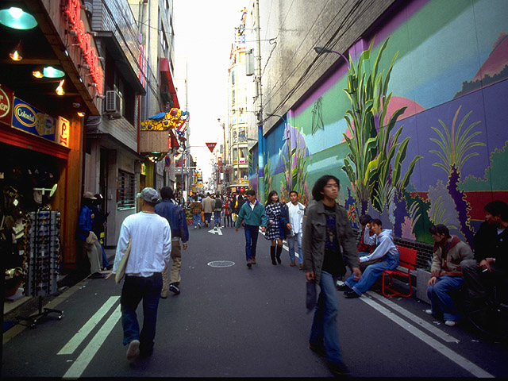
تعاریف مقدماتی
فضا چیست ؟
فضا تمام جهان را پر می کند. و ما را در تمام طول زندگی احاطه کرده است( خلاصه مقالات ، 1383، ص 8).فضا یک مقوله بسیار عام است. فضا می تواند چنان نازک و وسیع به نظر آید که احساس وجود از بین برود و یا چنان مملو از وجود سه بعدی می باشد که به هر چیز در حیطه خود مفهومی خاص بخشد ( هدمن و یازورسکی 1381 ص 67).
فضای شهری چیست؟
فضای شهری یک نمونه از فضای جغرافیایی است و بخشی از سطح زمین است که شامل کلیه سازه های شهری از جمله میادین ، خیابانها ، ساختمانها ، آبنماها و سایر عناصر شهری که به همراه درونمایه مادی ، اجتماعی و فرهنگی به وجود می آید. ( شماعی و پور احمد ، 1384 ص 89).فضای شهری صحنه ای است که داستان زندگی جمعی در آن گشوده می شود ( پاکزاد 1385 ، ص 81).
فضای شهری چیزی نیست جز فضای زندگی روزمره شهروندان که به صورت آگاهانه یا ناآگاهانه در طول روز ادراک می شود.( خلاصه مقالات شهرسازی ص 8 ).

Slide 4
انوع فضاهای شهری
فضاهای شهری آن دسته از فضاهای باز عمومی موجود در شهر هستند که بستر تعاملات اجتماعی می باشند، و با پذیرفتن سه شاخص اصلی برای تشخیص فضاهای شهری :
1) عمومی بودن فضا
2) باز بودن فضا
3) برقراری تعاملات اجتماعی
برای ما مشخص می گردد و آنچه به عنوان فضای شهری در عرصه عمومی شهرهای ما باقی می ماند . به پنج دسته کلی تقسیم می گردد.
1) ورودی ها
2) گره(میدان)
3) مسیرها
4) لبه آب
5) پله ( پاکزاد 1385 ص 88-84)
حال بعداز آشنایی با این مفاهیم مهم،ابتدا به شناخت کلی از فضای شهری همدان پرداخته و سپس به شناخت 5 آیتم فوق در شهر مورد مطالعه،شهر همدان می پردازیم.

Slide 5
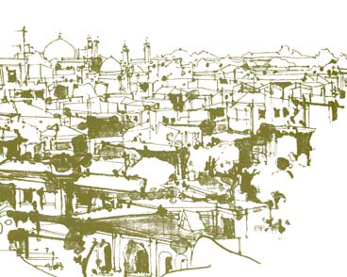
شناخت فضای شهر همدان
شهر همدان در ناحيه كوهستاني الوند واقع شده كه در اقليم كوهپايه اي ( با زمستانهاي سرد و تابستانهاي تا حدودي گرم ) قرارگرفته است.حال با این نوع آب و هوا و نوع اقلیم،طراحی فضاهای شهری شهر همدان نیز متاثر از این موضوع می باشد.بطوری که طراحی شهری همدان از ابتدا تا به امروز همواره تحت تاثیر اقلیم کوهپایه ای خود قرار گرفته است.
خصوصيات فضا های شهري همدان بر اساس اقليم
خصوصيات كلي بافت شهري همدان به قرار ذيل است :
الف) فضاهاي شهري كوچك و محصور
ب) بافت شهري متراكم و ابنيه متصل بهم
ج) جهت آفتاب و عوارض زمين عامل تعيين كننده در نحوه استقرار،گسترش و سيماي كلي شهر
د) كوچه ها و معابر اصلي به موازات خط تراز زمين و اغلب با عرض كم
اسكيس از مجموعه بافت شهري همدان

Slide 6
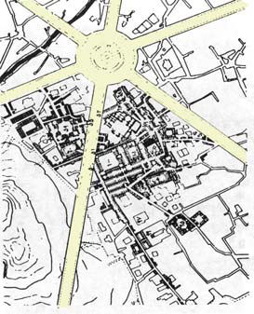
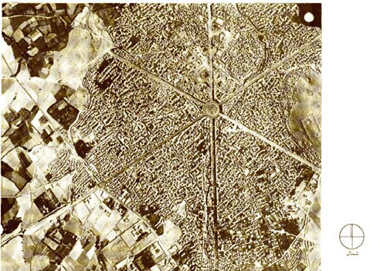
ادامه
به دليل سرماي بسيار زياد در بخش عمده اي از سال، در اين نواحي بافت شهري متراكم و ابنيه متصل به هم هستند تا بدين صورت سطح تماس فضاهاي گرم مسكوني با محيط سرد خارج كمتر شود . فضاهاي شهري نيز تا حد امكان محصور وكوچك هستند تا جريان باد سرد به داخل اين فضاها كمتر نفوذ كند . به علاوه تابش حرارت از سطوح خارجي ديوارهاي گرم ساختمانها، تا حدي باعث اعتدال هواي سرد فضاهاي شهري مي شود و كوچك بودن اين فضاها از اين نظر نيز داراي مزيت است .
نقشه معابرشهري جديد و هسته مركزي همدان
عكس هوايي از بافت شهري همدان

Slide 7
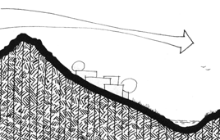
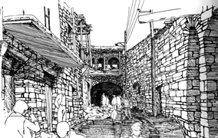
ادامه
در شهر همدان نمونه بسيار جالبي از معابر وجود دارد كه دالان ناميده مي شود . دالان يك راه عبوري كم عرض براي چند خانه بوده و دراكثرمحلات، خانه ها از طريق اين دالانهاي سرپوشيده به معابر اصلي شهر متصل مي شده اند . ساكنين خانه هاي مجاور دالان غالباٌ با هم خويشاوندي داشته اند و از لحاظ فرهنگي با هم ارتباط بسيار نزديك داشته اند . بدين ترتيب با ايجاد دالان در مقابل معبر ورودي خانه هاي خود ، هم يك فضاي نيمه خصوصي ايجاد مي كرده اند و هم در مقابل باد و سرماي زمستان در اين فضا محفوظ بوده اند . به چهار دليل شهرها در مناطق كوهستاني غالبا در وسط كوهپايه و در سمت جنوبي آن استقرارمي يابند : اول اينكه اگر شهر در پايين دره باشد، خطر سيل وجود دارد .ثانيا در شب هواي سرد كه سنگينتر است، به پايين دره نفوذ كرده و به شدت سرما در آن اضافه مي شود . ثالثا سمت شمالي كوه كه هميشه در سايه بوده، مكان خوبي براي زندگي نيست. رابعا بالاي كوه نيز براي استقرار مناسب نيست زيرا معمولاٌ ناهمواريهاي زمين در بالاي كوه بيشتر است و شدت باد در اين ناحيه بيشتر مي باشد و هيچگونه حفاظي براي شهر در مقابل باد وجود ندارد و بالاخره اينكه بالاي كوه از رودخانه كه در پايين دره جاري مي باشد، دور بوده و دسترسي به آن مشكل است .
محل استقرار شهر براساس شرايط اقليمي
نمايي از دالانها ومعابر شهري همدان

Slide 8
ورودی ها.لبه آب.گره(میدان).پله.مسیر
ابتدا هر کدام از عناصر فوق را تعریف کرده و به صورت کامل هر کدام را در شهر همدان مورد
بررسی قرار می دهیم.
ورودی ها :هرشهر که به صورت یک محدوده مشخص می باشد دارای ورودی و خروجی است.لازم به ذکر است که هر ورودی به نوعی خروجی نیز محسوب شده و بلعکس.ورودی ها و خروجی ها هر کدام محل عبور و گذر افراد پیاده و سواره است و از گذشته محل عبور کاروان ها از شهر های دیگر به داخل شهر ها مورد استفاده قرار می گرفت که هر کدام به صورت دروازه های ورودی و خروجی عمل می کردند.ورودی هر شهر و محدوده به نوعی پیش نمایشی از آن شهر است.افراد به محض عبور از ورودی یک شهر تصویری از آن شهر در ذهن خود مجسم می کنند.چه بسا اگر این ورودی ها مناسب طراحی نشده باشند تصویری که در ذهن افراد عبوری ثبت می شود یک تصویر نامناسب خواهد بود که این نکته در زمینه جذب توریست بسیار مهم و کلیدی است.(تهیه کننده پروژه)
لبه آب : در هر شهری لبه آب وجود دارد.به فضاهایی در شهر گفته می شود که در آن آب نقش بسیار مهمی را ایفا می کند و در بیشتر مواقع آب مرزی بین دو یا چند فضای شهری می باشد.مانند جدا کردن دو خیابان شهری به وسیله جوی آب.

Slide 9
ادامه
گره یا میدان: میدان فضایی است که عمومی و قابل استفاده برای همگان می باشد و این وجه تمایزی است بین یک میدان و فضای باز و اختصاصی یک بنای مسکونی.میدان شهری با شبکه معابر شهر پیوند دارد. میدان بر حسب ضرورت های مکانی و زمانی نقش و عملکرد های مختلفی به خود گرفته است. گاهی به صورت مکانی برای عرضه کالا بوده و زمانی فضایی حکومتی و دیوانی و یا مذهبی داشته است و در دوران معاصر بسیاری از عملکرد های کلاسیک آن به بنا ها منتقل شده است و به علت وضیعت و موقعیت فعلی، نمی توان عملکرد های گوناگون اجتماعی دوران گذشته را از آن انتظار داشت.
آنچه امروزه در مورد میدان های شهری مطرح است چگونگی فرم، نوع استفاده و پیوند آنها با بافت شهری است؛ در حالی که اکثر میدان های نوساز شهری در ایران فاقد طراحی صحیح برای این ویژگیها است و تنها از جنبه معماری قابل بررسی است و بیشتر، محوطه ای است که به آن میدان اطلاق می شود و در عمل به اشغال وسایل نقلیه درآمده و به کلی تغییر شکل یافته است.
پله :به اختلاف ارتفاع هایی که در فضاهای شهری باعث می شود دو فضا از یکدیگر متمایز شوند پله گفته می شود.پله ها بهترین راه برای ورود از یک فضا با یک اختلاف ارتفاع به یک فضای دیگر با یک اختلاف ارتفاع دیگر هستند که می توان پله ها را با بهترین مصالح و به زیباترین اشکال ساخت و در اختیار عموم قرار داد.

Slide 10
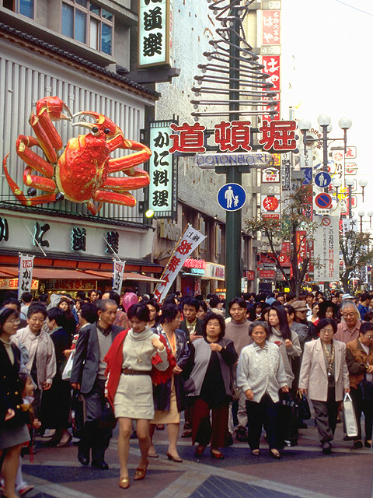
ادامه
مسر(خیابان): خیابان ها از مهمترین فضا های شهری هستند که ساکنین شهر در آن در بالاترین سطح روابط اجتماعی را دارند.این خیابان ها و مسیر ها می توانند که به صورت پیاده راه باشند و در این صورت میزان روابط اجتماعی به بالاترین سطح خود قرار می گیرد.مسیر های شهری شریان های اصلی انتقال افراد در شهر هستند.

Slide 11
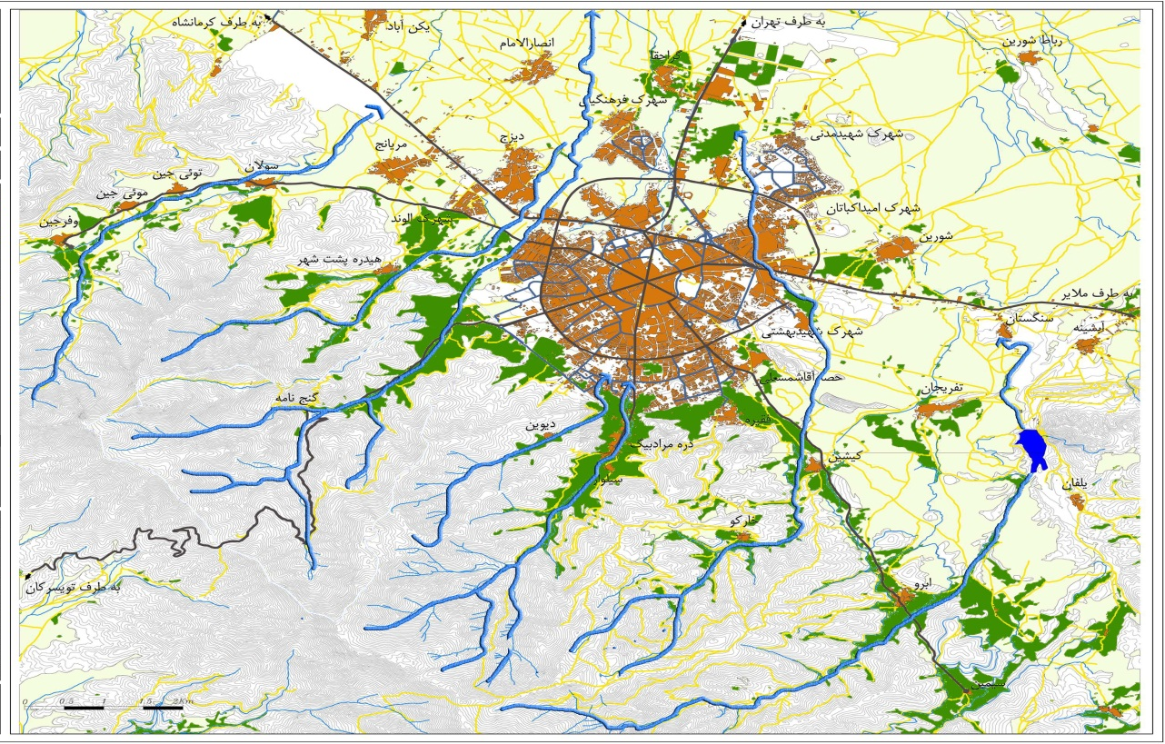
ورودی ها در شهر همدان
شهر همدان دارای ورودی های مختلف می باشد که مهمترین آنها به شرح زیر می باشد.
ورودی از جاده تهران به همدان: این ورودی به نوعی مهمترین ورودی شهر همدان می باشد که چرا که بیشترین تردد را دارد.این ورودی در سطح بسیار ضعیفی عمل می کند چرا که هیچ گونه فکر و تدبیری برای آن نشده است.به هنگام ورود به شهر همدان با در نزدیکی شهر جورقان با بوی بسیار نامطبوعی مواجه می شویم که به علت نزدیکی مسیر ورودی با محل جمع آوری زباله ایجاد شده است.همانطور که گفتیم ورودي شخصيت مستقل دارد . ورودي مكاني است كه مي بايد ويترين نمايش هويت شهر و ارزش هاي نهفته در آن باشد.با این تفاسیر افرادی که از این ورودی به همدان نزدیک می شوند با این بوی نامطبوع روربه شده و یک تصویر بدی از شهر همدان در ذهن خود مجسم خواهد کرد.
ورودی تهران به همدان

Slide 12
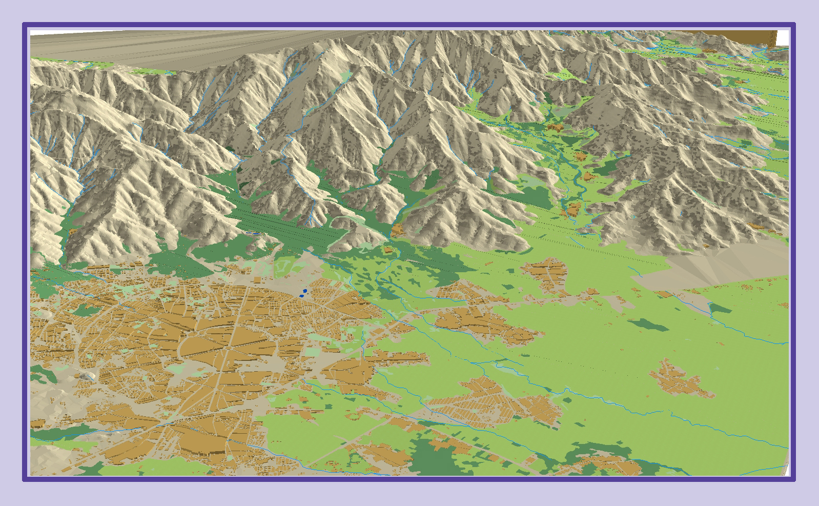
ورودی ها در شهر همدان
ورودی از جاده کرمانشاه به همدان:این ورودی یکی از مناسب ترین ورودی ها در شهر همدان می باشد که به محض ورود با یک بازار مبل و مصنوعات چوبی رو به رو می شویم.این بازار به علت استقبال همه روزه مردم همدان، حس نشاط و شور را القا می کند و این خود از نکات مثبت این ورودی است.بعداز این مکان به ابتدای شهرک الوند می رسیم که می توان گفت مناسب است اما بعداز شهرک الوند این ورودی به شدت افت می کند و با خیل عظیمی از زشتی ها روبه رو می شود.
ورودی کرمانشاه به همدان

Slide 13
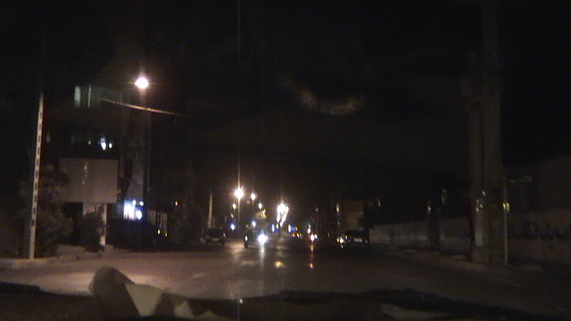
ورودی ها در شهر همدان
ورودی از ملایر به همدان:این ورودی نیز همانند ورودی تهران بسیار در وضعیت بدی قرار دارد.چرا که در نزدیکی گورستان قرار دارد و از هنگام شب در بدترین وضعیت نورپردازی قرار دارد و مسافرین ورودی به شهر از این ورودی ابتدا با ترس وارد شهر می شوند که همین امر باعث کاهش حس امنیت در شهر ذهن افراد شده و تصویری ذهنی بدی از همدان به جا خواهد گذاشت.
ورودی از ملایر به همدان

Slide 14
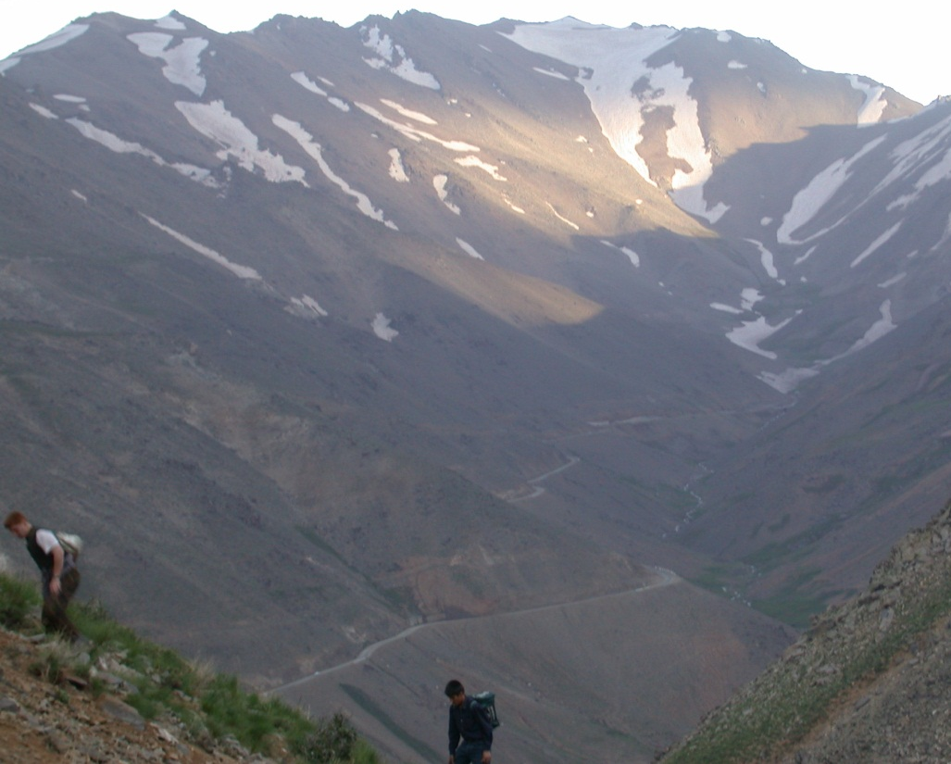
ورودی ها در شهر همدان
ورودی از تویسرکان به همدان:این ورودی یکی از خطرناک ترین ورودی های شهر همدان می باشد.چرا که جاده ای بسیار غیر استاندارد دارد و در نصف ایام سال مسدود می باشد و کمتر کسی از این معبر عبور می کند.
ورودی از تویسرکان به همدان

Slide 15
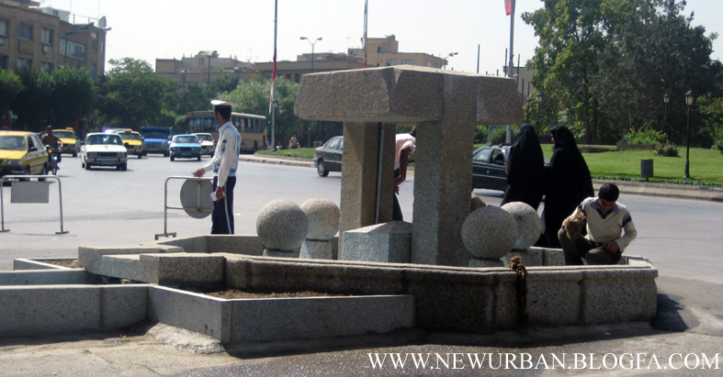
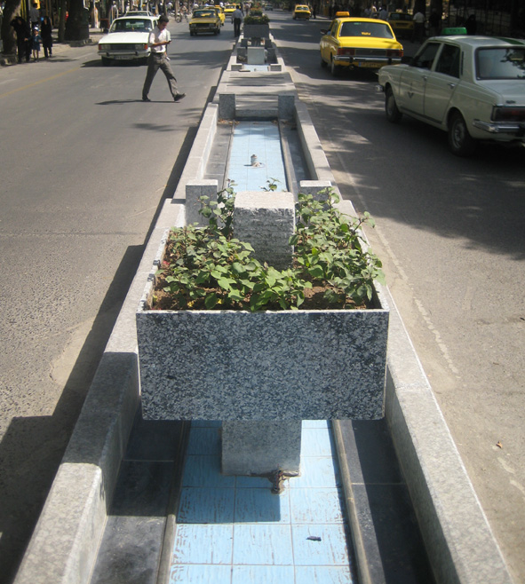
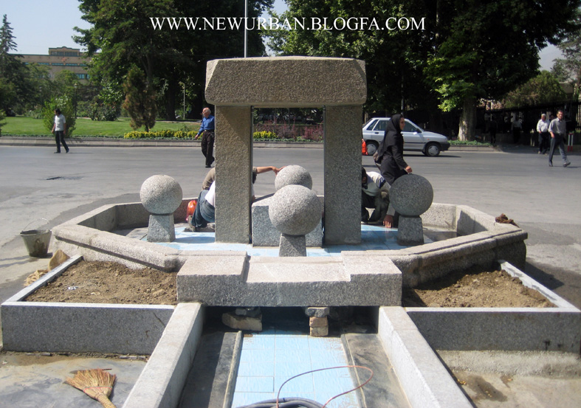
لبه آب در شهر همدان
در شهر همدان لبه آب بسیار وجود دارد که به مهمترین آن ها می پردازیم.
لبه آب خیابان بوعلی:این لبه دو مسیر رفت و برگشت را به میدان امام خمینی(ره) از یکدیگر جدا می کند.این لبه از قسمتی از خیابان بوعلی که بیشترین ارتفاع دارد یعنی ورودی از میدان بوعلی سینا شروع می شود.در بیشتر از مواقع سال دارای آب است و در فصول سرد که دما زیر صفر درجه است دچار یخ زدگی می شود که این مهمترین نقص این لبه آب است.از دیگر مشکلات این لبه آب می توان به کم بودن پل های عبوری از روی لبه برای عابرین می باشد که عابرین پیاده را دچار مشکل می کند.در عکس های زیر کاملا مشخص و معلوم است.

Slide 16
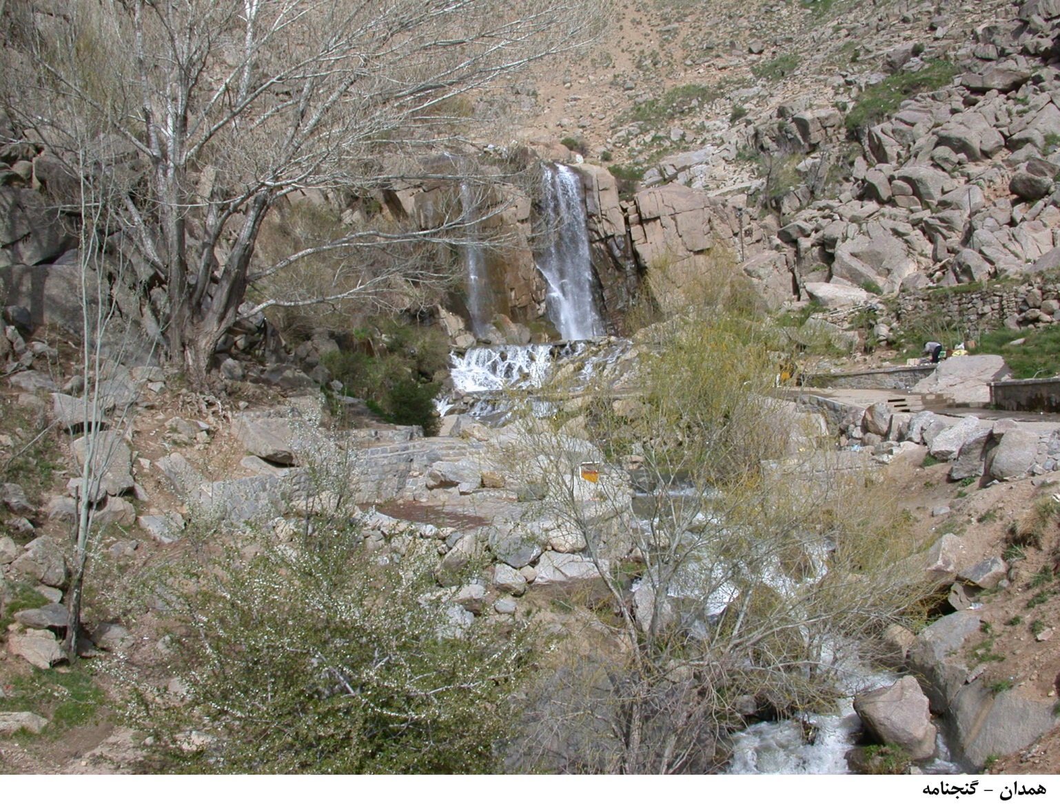
لبه آب در شهر همدان
لبه آب گنجنامه:این لبه آب از مهمترین مکان های توریستی شهر همدان است.که همه ساله تعداد زیادی از افراد از آنجا بازدید می کنند.چرا که آبشار بزرگ گنجنامه و کتیبه های دست نوشته در آنجه وجود دارند.این لبه بسیار زیبا بوده و با سنگ فرش بسیار مناسب،محلی عالی برای جذب گردشگران است

Slide 17
گره و یا میدان ها در شهر همدان
شهر همدان دارای میادین بسیار مهمی است.چرا که به علت طرح شعاعی شهر همدان،میدانین نقش بسیار مهمی را در ایجاد فضاهای شهری ایفا می کنند.همانطور که گفتیم براي شهروندان ميدان هميشه عبارت بود از فضایی وسیع كه براي حضور و تجمع شهروندان طراحي شده است. ميدان هميشه مثل يك گره اجتماعي عمل كرده و انواع كاربري هاي مقياس محله يا شهر و انواع اتفاقات سالانه اعم از جشنها و عزاداري ها و ... در آن اتفاق افتاده است هم چنین ميدان محل تبادل اطلاعات و اخبار روز نيز بوده است . اما امروز میدانی که بیشتر به چشم می خورد چیزی بیش از فلکه نیست. فلكه عبارت است از گشودگي تقاطع محورها و جزيره اي در وسط اين گشودگي ها ، ‌داراي پوشش گياهي ، آب نما فواره و بعضاً مجسمه اي كه عملكرد غالب آن توزيع حركت سواره هاست .
میدان حضرت امام خمینی (ره)

Slide 18
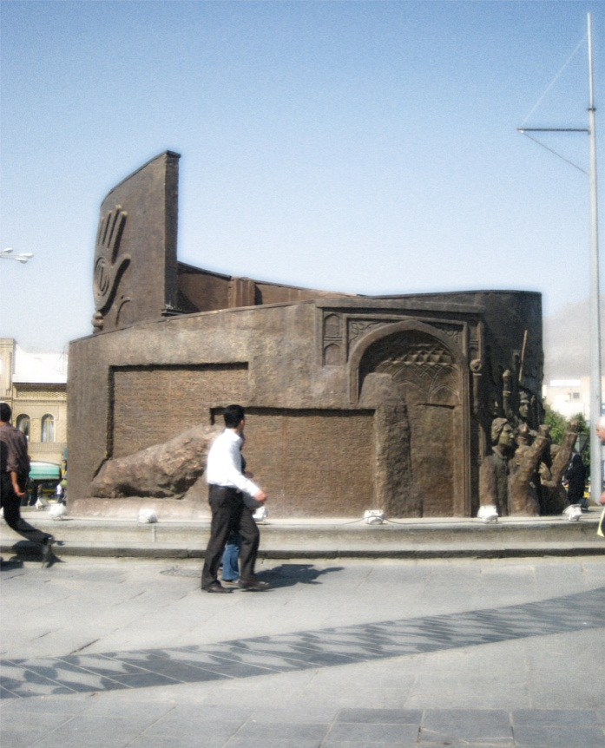
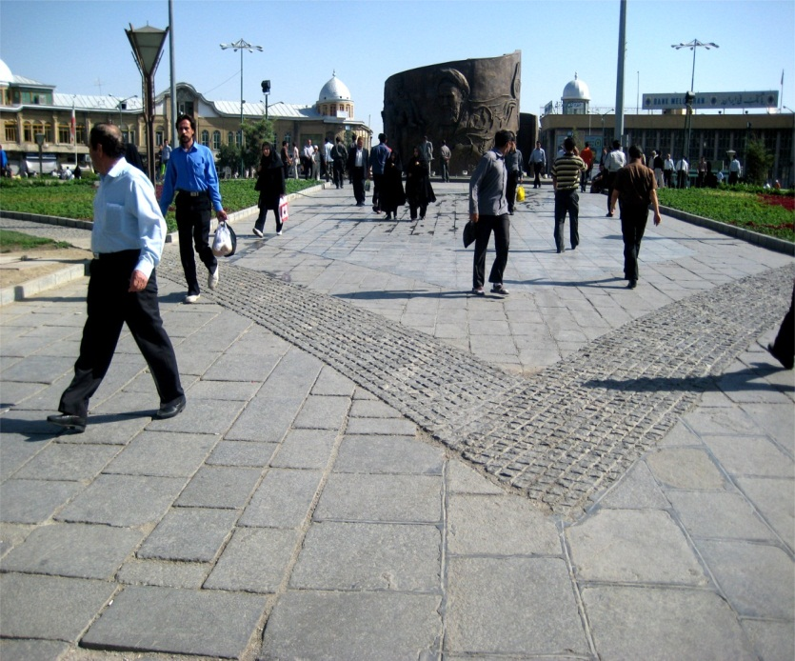
گره و یا میدان ها در شهر همدان
مهمترین میدان یا گره در شهر همدان،میدان امام خمینی(ره) است.این میدان هسته اصلی شهر نیز تلقی می شود.این میدان دارای یک المان نیز هست که مسير سنتي ارائه نگرش انقلابي-تاريخي است.هنرمند در اينجا نقش نوعي مفسّر را براي اذهان مردم داشته است . اين اثر در جلب توجهات مردم و همچنين افزودن ارزش به مكاني مهم با هويت بسيار ، توفيق نداشته است .سازنده آن به تخيّل مردم ونيز لزوم يافتن معنا در زندگي تكيه نكرده است. اثر مذكور به علت نوع مصالح، به آساني دچار فرسایش می شود. بافت اطراف میدان امام نیز به صورت متقارن و متوازن ساخته شده و در حالی که تمام اطراف میدان را محصور کرده اما هیچ گونه حس محصوریت به افراد دست نمی دهد و یک فضای شهری بسیار دل باز است.

Slide 19
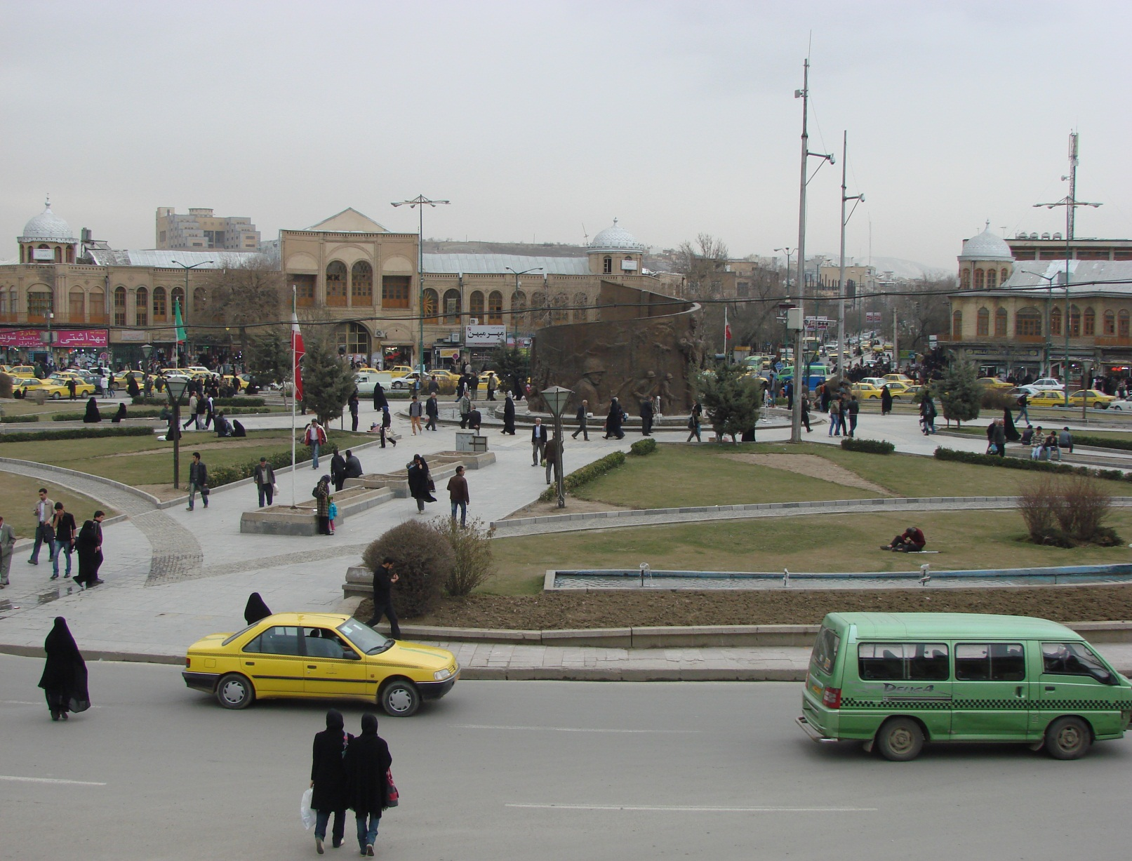
میدان حضرت امام خمینی (ره)

Slide 20
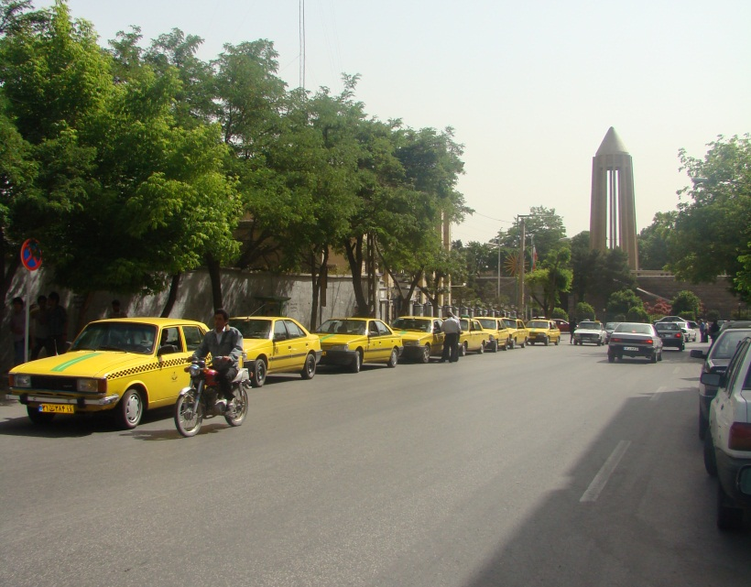
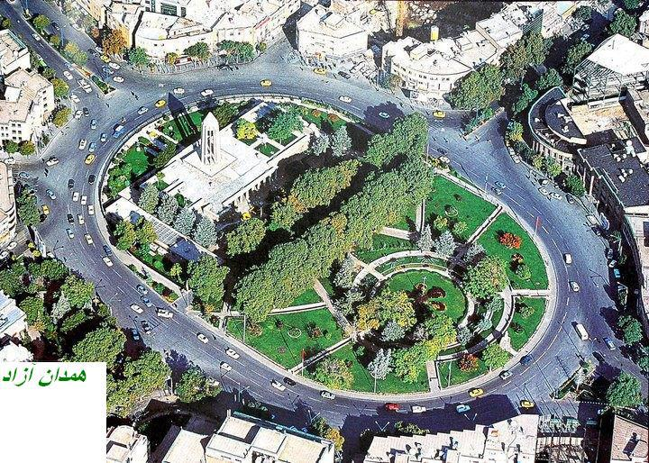
گره و یا میدان ها در شهر همدان
یکی دیگر از مهمترین میادین شهر همدان، میدان بوعلی سینای این شهر می باشد.این میدان به علت وجود مقبره ابوعلی سینا شهرت جهان دارد.این میدان از نوع میادین هسته ای است چرا که مقبره بوعلی سینا هسته اصلی اسن میدان می باشد.اگر شخصی در یک طرف میدان قرار بگیرد آنطرف میدان غیر قابل رویت است.چند فضای شهر توسط این میدان کاملا از یکدیگر جدا شده اند.این میدان به علت داشتن مکانی شبیه آمفی تئاتر و وجود درختان بلند و متعدد،مکان مناسب برای مکس افراد در شهر ایجاد می کند.اما باید گفت که ورود به داخل این میدان فقط به صورت پیاده میسر می باشد و همین امر به علت عبور از خیابان با امنیت کمی صورت می گیرد.
بوعلی سینا

Slide 21
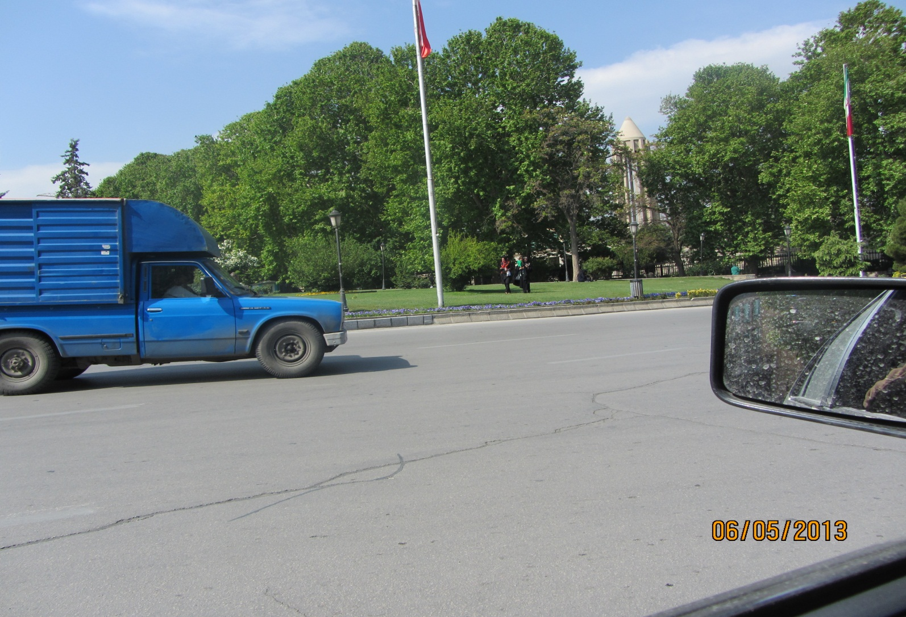
میدان بوعلی سینای همدان

Slide 22
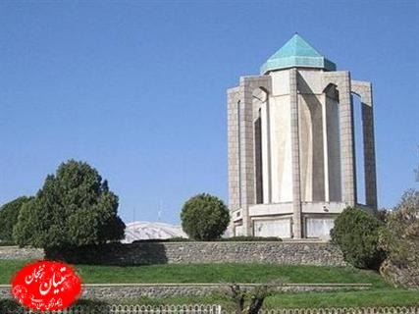
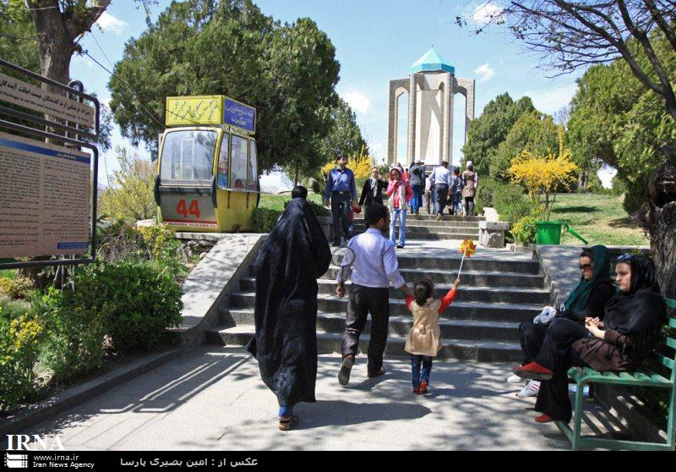
گره و یا میدان ها در شهر همدان
از دیگر میادین مهم شهر همدان میتوان به میدان باباطاهر اشاره کرد.این میدان نیز همانند میدان بوعلی سینا شهرت جهانی دارد و همه ساله تعداد زیادی از گردشگران از سرایر کشور و حتی جهان برای بازدید این مکان به همدان مسافرت می کنند.این میدان وسعت بسیاز زیادی دارد به طوری که اگر در یکی طرف میدان قرار بگیریم فضای آنطرف میدان غیر قابل رویت است.این میدان دارای فضای سبز زیاد و همچنین شهر بازیس کوچکی نیز می باشد که در مجموع این میدان نیز از نوع میدانین هسته ای است.

Slide 23
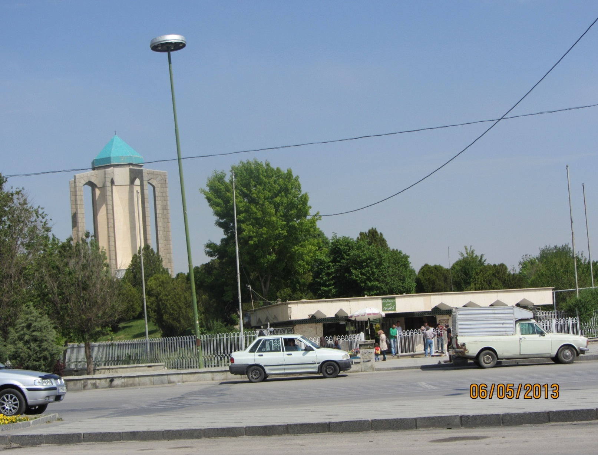
میدان باباطاهر همدان

Slide 24
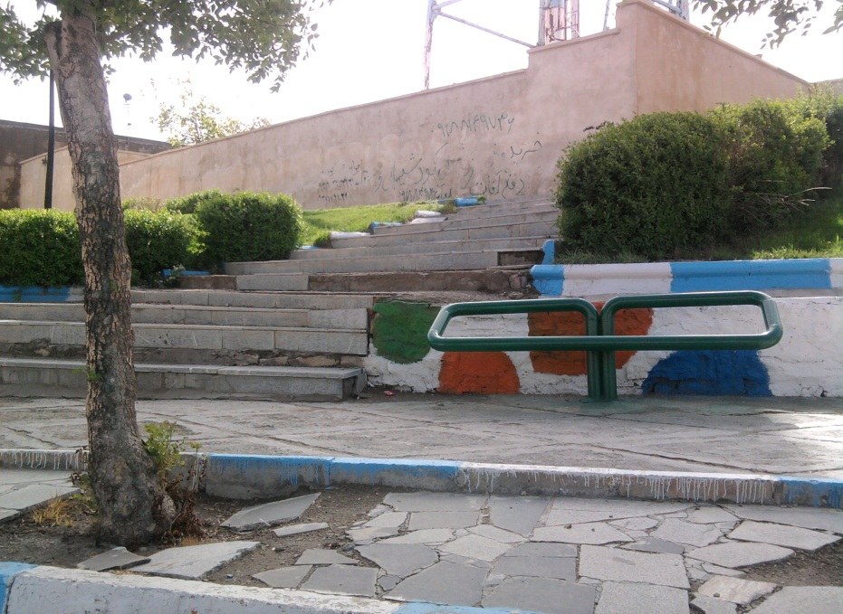
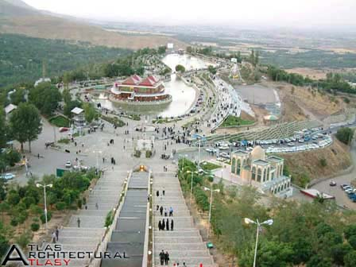
پله
پله ها در شهر همدان به وفور یافت می شوند.این پله ها بیشتر به علت وجود اختلاف سطح ایجاد شده و اط طرفی عبور افراد معلول را دچار مشکل می کند که باید در کنار احداث پله فکری به حال افراد معلول نیز کرد.این پله ها در بیشتر پارک ها و فضا های تورسیتی دید می شود.
پارک شبنم
مجتمع تفریحی عباس آباد

Slide 25
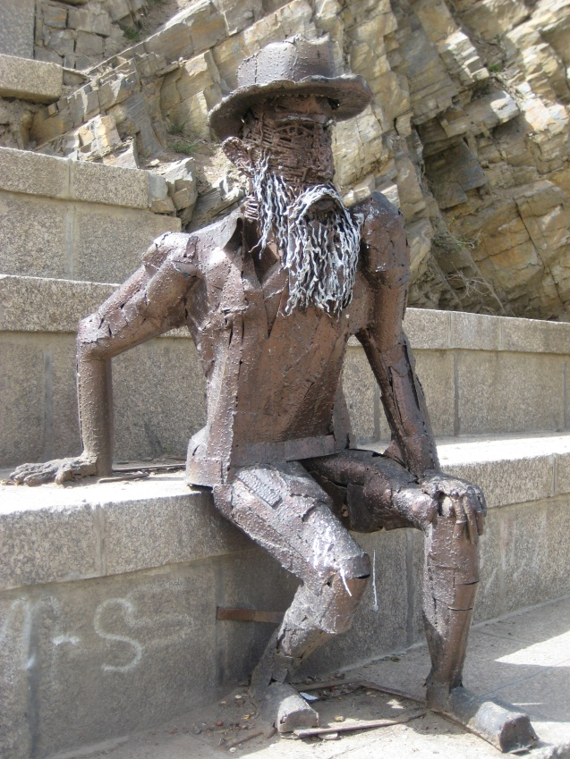

Slide 26
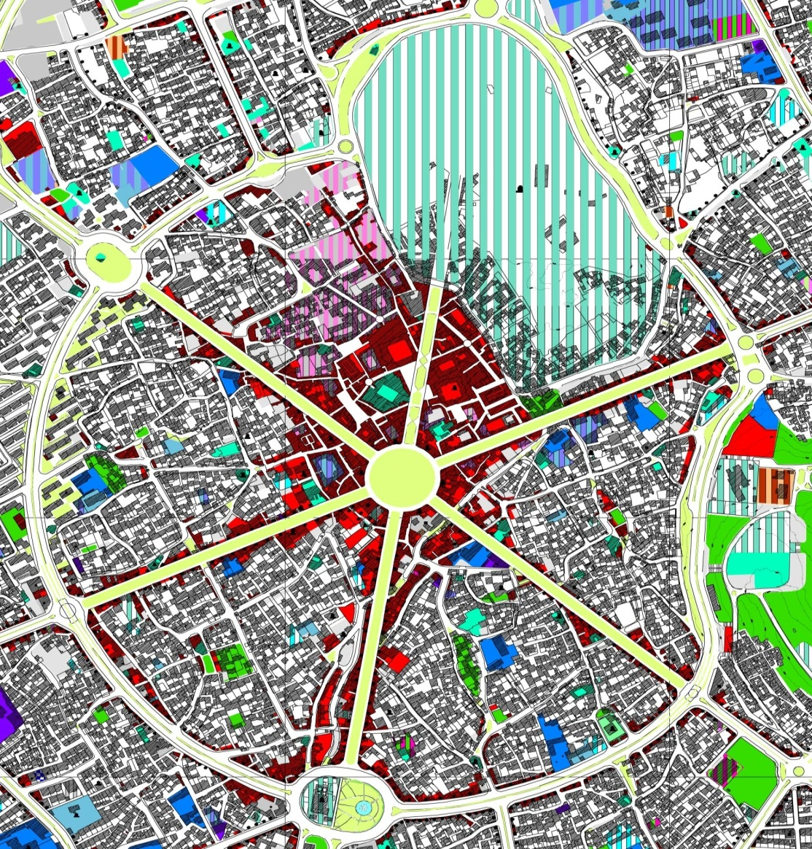
مسیر
در این بخش به بررسی کامل و طراحی هر 6 خیابان منتهی به میدان امام شهر همدان پرداخته ایم.همچنین مطالعاتی در زمینه طراحی خیابان های منتهی به میدان امام خمینی(ره) انجام شده که به تفصیل به آن پرداخته ایم.

Slide 27
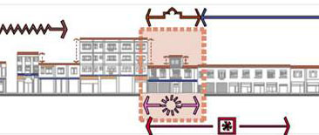
مرحــــله اول :
طراحي شهری میدان مرکزی شهر همدان
مرحــــله دوم / بخش اول :
سنجش وضع موجود
تحلیل و ارزیابی مطالعات
تدوین اهداف و معیار های طراحی
ارائـــه طـــرح پیشنــــهادی
مرحــــله دوم / بخــــش دوم :
طرح اجرایی محور های شش گانه و معابر پیاده حوزه تفصیلی
طراحی شهری میدان مرکزی و محورهای ششگانه منتهی به آن
Notes:
مرحله دوم..............بخش اول:شناخت وضع موجود
طراحی شهری میدان مرکزی و محورهای ششگانه منتهی به آن

Slide 28
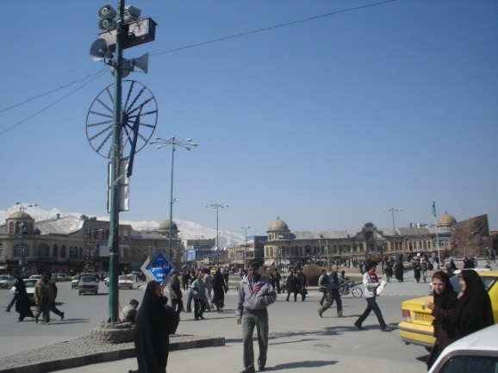
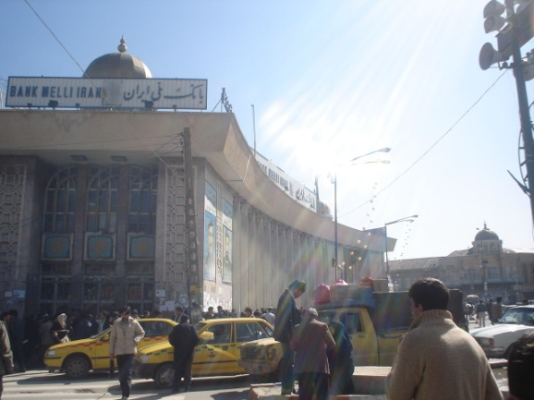
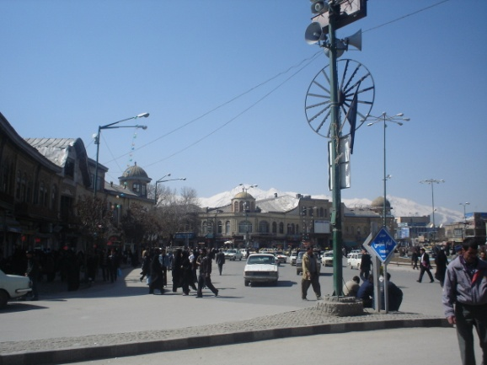
مرحــــله اول :
طراحي شهری میدان مرکزی شهر همدان
و محورهای شش گانه منتهی به آن
طراحی شهری میدان مرکزی و محورهای ششگانه منتهی به آن
Notes:
مرحله دوم..............بخش اول:شناخت وضع موجود
طراحی شهری میدان مرکزی و محورهای ششگانه منتهی به آن

Slide 29
مرحله اول/بخش اول : سنجش وضعیت
کاربری اراضی
طراحی شهری میدان مرکزی و محورهای ششگانه منتهی به آن

Slide 30
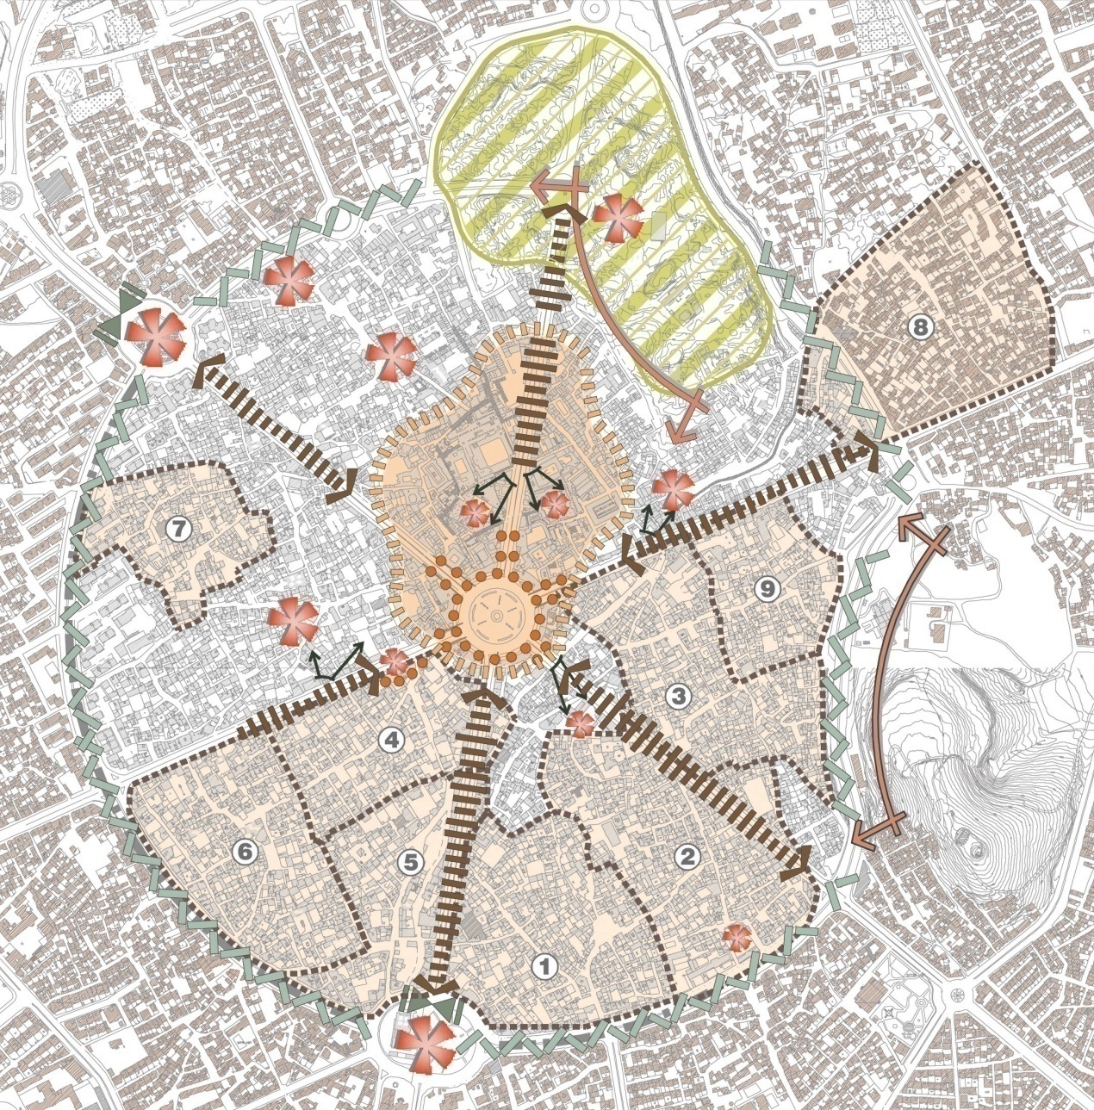
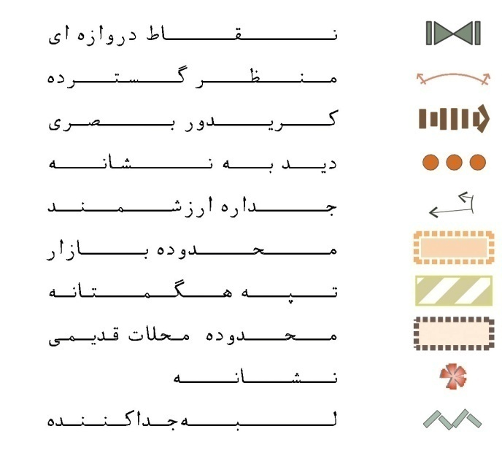
مرحله اول/بخش اول : سنجش وضعیت
نظام منظرشهری
طراحی شهری میدان مرکزی و محورهای ششگانه منتهی به آن
Notes:
مرحله دوم..............بخش اول:شناخت وضع موجود
طراحی شهری میدان مرکزی و محورهای ششگانه منتهی به آن

Slide 31
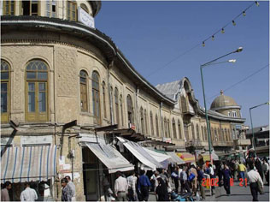
مرحله اول : تدوین چشم انداز
اهداف کلان
1- روان سازي عبور و مرور در مركز شهر بويژه براي پياده
2- ايجاد ايمني و امنيت ترافيكي و محيطي
3- كاهش آلودگي‌هاي صوتي، هوا و بصري
4- تاكيد و احياء ارزش‌هاي تاريخي فرهنگي هويتي
5- ارتقاء تعامل‌هاي اجتماعي از طريق ايجاد فضاهاي شهري
مناسب و سازنده براي حضور شهروندان و فعاليت‌هاي شهروندي
6- انتظام بخشي فضايي و بصري و كالبدي
7- استقرار فعاليت و عملكردها متناسب زيست محیطی
8- بازپيرايي جداره‌ها و مناسب سازي سيماي زمين و خط آسمان.
طراحی شهری میدان مرکزی و محورهای ششگانه منتهی به آن
Notes:
مرحله دوم..............بخش اول:شناخت وضع موجود
طراحی شهری میدان مرکزی و محورهای ششگانه منتهی به آن

Slide 32
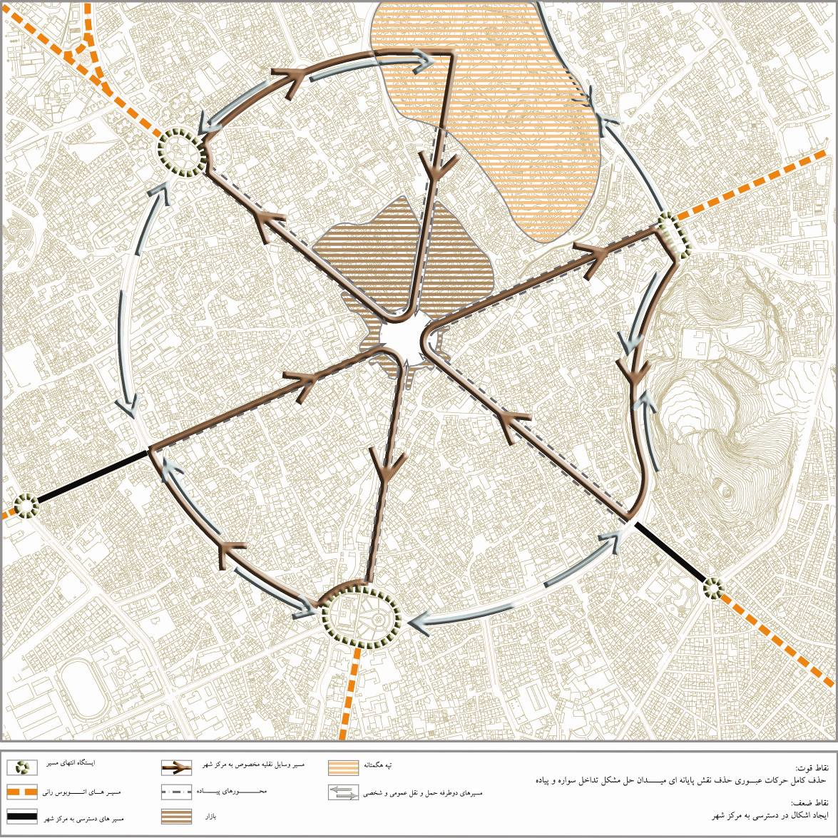
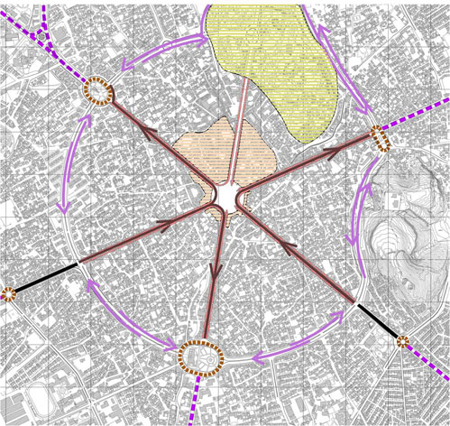
مرحله اول : ارائه راهبــــرد
گزينه‌هاي پيشنهادي و انتخاب گزينه برتر
گزينه اول ـ ساماندهي هم سطح پياده و سواره
گزينه دوم ـ ساماندهي غير همسطح پياده و سواره ـ پياده زيرگذر
گزينه سوم ـ ساماندهي غير همسطح پياده و سواره، زيرگذر
گزينه چهارم ـ ممنوعيت حركت سواره، عبور پياده همسطح
گزينه پنجم ـ ميدان در قالب يك فضاي باز شــهري
گزينه پنجم، ميدان در قالب يك فضاي باز شــهري
طراحی شهری میدان مرکزی و محورهای ششگانه منتهی به آن
Notes:
مرحله دوم..............بخش اول:شناخت وضع موجود
طراحی شهری میدان مرکزی و محورهای ششگانه منتهی به آن

Slide 33
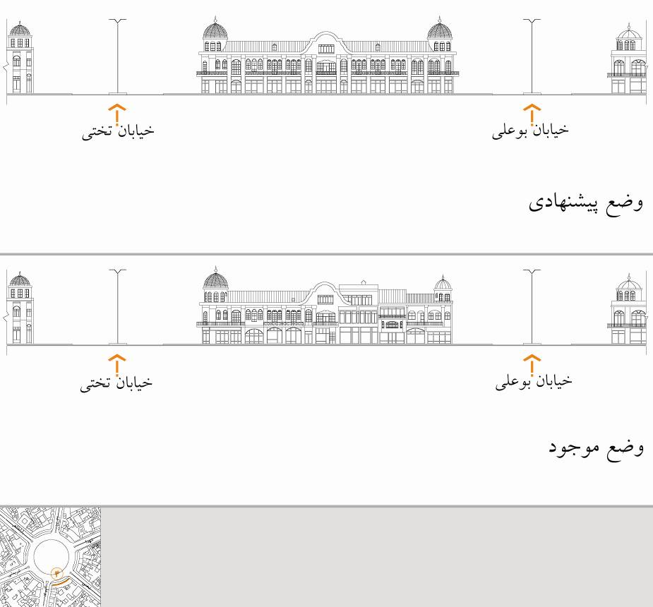
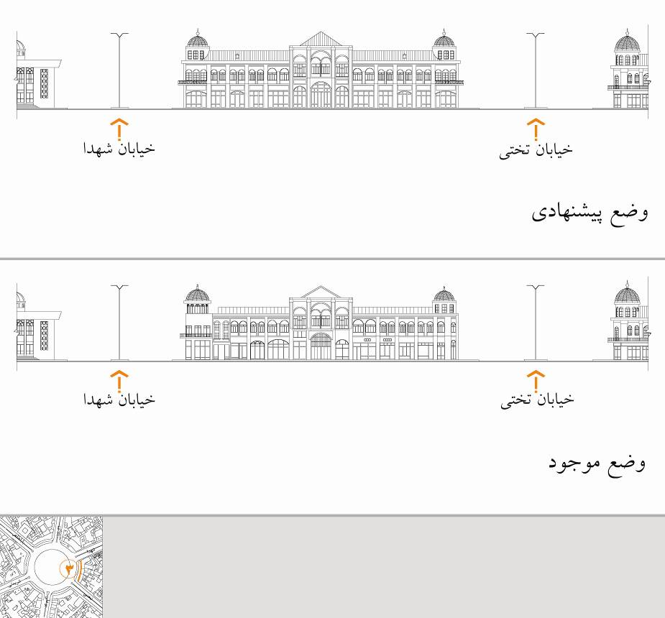
مرحله اول /بخش دوم : سنجش وضعیت
وضع موجود جداره های میدان
حدفاصل خیابان های تختی و شهدا ( نمای جداره شماره 3 حد فاصل خیابان های تختی و بوعلی (نمای جداره شماره 4
طراحی شهری میدان مرکزی و محورهای ششگانه منتهی به آن
Notes:
مرحله دوم..............بخش اول:شناخت وضع موجود
طراحی شهری میدان مرکزی و محورهای ششگانه منتهی به آن

Slide 34
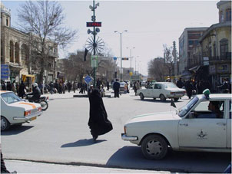
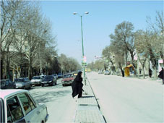
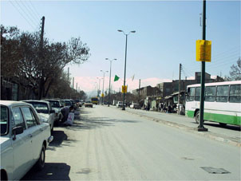
مرحــــله دوم / بخش اول :
طراحي شهری محورهای شش گانه
سنجش وضع موجود
طراحی شهری میدان مرکزی و محورهای ششگانه منتهی به آن
Notes:
مرحله دوم..............بخش اول:شناخت وضع موجود
طراحی شهری میدان مرکزی و محورهای ششگانه منتهی به آن

Slide 35
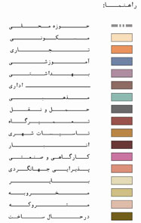
مرحله اول/بخش اول : سنجش وضعیت
شناخت / نظام کاربری زمین
محور شهدا
محور تختی
طراحی شهری میدان مرکزی و محورهای ششگانه منتهی به آن

Slide 36
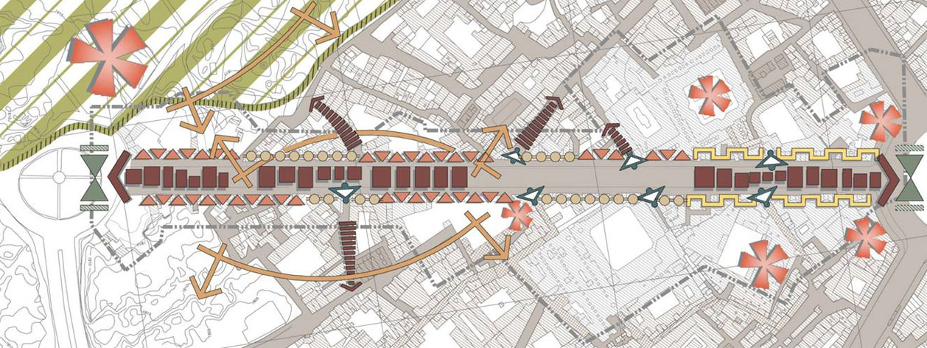
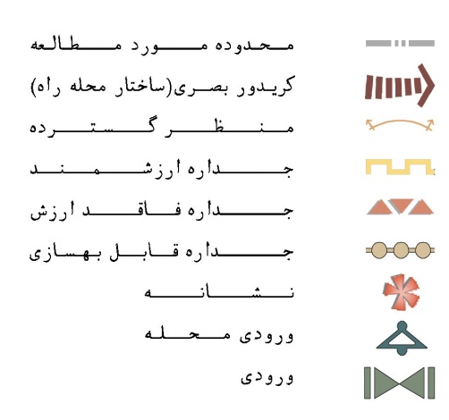
مرحله اول/بخش اول : سنجش وضعیت
شناخت / نظام منظر شهری
محور اکباتان
طراحی شهری میدان مرکزی و محورهای ششگانه منتهی به آن

Slide 37
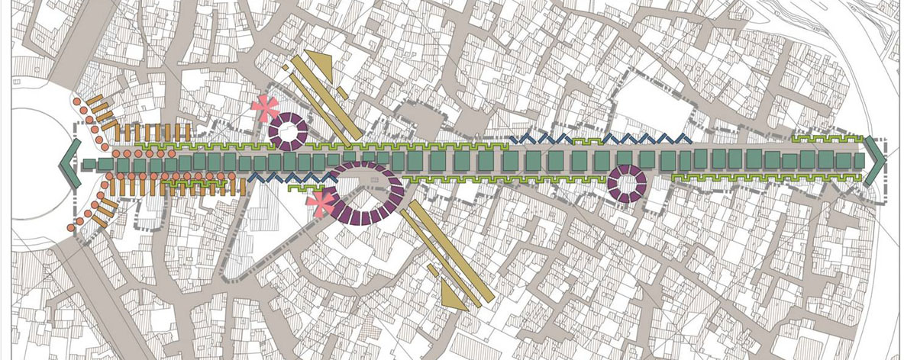
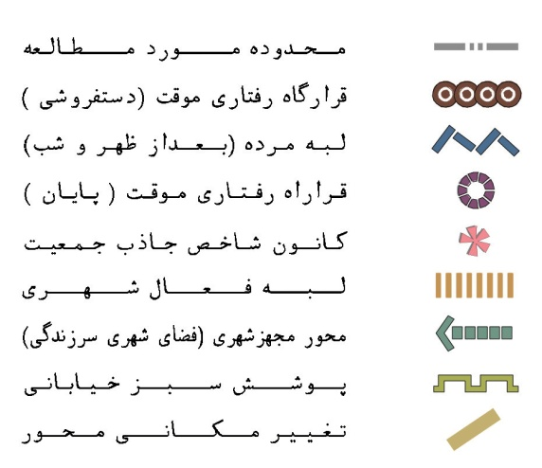
مرحله اول/بخش اول : سنجش وضعیت
شناخت / نظام استخوانبندی فضاهای همگانی
محور تختی
طراحی شهری میدان مرکزی و محورهای ششگانه منتهی به آن

Slide 38
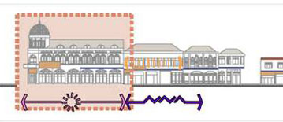
مرحــــله دوم :
بخــــش اول
تحلیل و ارزیابی مطالعات
طراحی شهری میدان مرکزی و محورهای ششگانه منتهی به آن
Notes:
مرحله دوم..............بخش اول:شناخت وضع موجود
طراحی شهری میدان مرکزی و محورهای ششگانه منتهی به آن

Slide 39
مرحله اول/بخش اول : سنجش وضعیت
ارزیابی سیمای جداره
محور شهدا – جداره شمال غربی
اغتشاش در نصب تابلوهای تبلیغاتی و عدم هماهنگی بناهای مجاور با هم و با بنا های با ارزش
کیفیت بصری را در طول جداره کم رنگ نموده است.
در طول جداره یکنواختی در خط آسمان و از سوی دیگر اغتشاش در خط آسمان به شدت به چشم می خورد.
طراحی شهری میدان مرکزی و محورهای ششگانه منتهی به آن
Notes:
مرحله دوم..............بخش اول:شناخت وضع موجود
طراحی شهری میدان مرکزی و محورهای ششگانه منتهی به آن

Slide 40
مرحله اول/بخش اول : سنجش وضعیت
ارزیابی سیمای جداره
خیابان تختی – جداره جنوب غربی
اغتشاش و گسستگی در خط آسمان ، عقب نشینی در جداره و اغتشاش در نصب تابلوهای تبلیغاتی در این جداره به کرات مشاهده می گردد.
در طراحی جداره استفاده از ساختمان های باارزش به عنوان قالب ارجاع مورد توجه قرار گرفته است . تا علاوه بر هماهنگی بناهای مجاور انطباق با زمینه را هم در طول محور داشته باشیم .
طراحی شهری میدان مرکزی و محورهای ششگانه منتهی به آن
Notes:
مرحله دوم..............بخش اول:شناخت وضع موجود
طراحی شهری میدان مرکزی و محورهای ششگانه منتهی به آن

Slide 41
مرحــــله دوم :
بخــــش اول
تدوین اهداف و معیار های طراحی
طراحی شهری میدان مرکزی و محورهای ششگانه منتهی به آن
Notes:
مرحله دوم..............بخش اول:شناخت وضع موجود
طراحی شهری میدان مرکزی و محورهای ششگانه منتهی به آن

Slide 42
مرحله دوم . بخش اول : ارائه طرح پیشنهادی
چهارچوب طراحی شهری
محور شهدا
امتداد فعالیت و سرزندگی بخش مجاور میدان امام خمینی (ره) به قسمت های میانبی و انتهایی محور از طریق :
پیش بینی محل های طراحی شده برای دستفروشی در بخش های میانی محور
پیش بینی کاربری ها و فعالیت های جاذب حضور مردم به صورت مجتمع های تجاری ، تجاری – فرهنگی و مجموعه دانشگاهی در بخش های انتهایی محور ها
طراحی شهری میدان مرکزی و محورهای ششگانه منتهی به آن
Notes:
مرحله دوم..............بخش اول:شناخت وضع موجود
طراحی شهری میدان مرکزی و محورهای ششگانه منتهی به آن

Slide 43
مرحله اول/بخش اول : سنجش وضعیت
مرحله دوم . بخش اول : ارائه طرح پیشنهادی
چهارچوب طراحی شهری
محور شهدا
طراحی شهری میدان مرکزی و محورهای ششگانه منتهی به آن

Slide 44
مرحله دوم . بخش اول : ارائه ضوابط و مقررات
ضوابط و معیار های طراحی
نظام منظر شهری
رعایت همردیفی هر بنا با ابنیۀ مجاور توصیه می‌شود. در غیر اینصورت رعایت نکات زیر در طراحی الزامی می‌باشد:
حد جلوآمدگی هر بنا نسبت به ابنیۀ مجاور حداکثر 1 متر می‌باشد.
احداث پنجره در نمای جانبی ایجاد شده غیرمجاز می‌باشد.
نماسازی نمای جانبی حاصل از عدم هم‌ردیفی الزامی است.
ارتفاع غالب بناها مطابق با خط آسمان ارائه شده با رعایت نکات زیر الزامی است:
حداکثر تعداد طبقات برای قطعات اراضی با مساحت کمتر از 70 مترمربع معادل یک طبقه می‌باشد.
حداکثر تعداد طبقات برای قطعات اراضی با مساحت 70 تا 120 مترمربع معادل 2 طبقه می‌باشد.
حداکثر تعداد طبقات برای قطعات اراضی بیشتر از 120 مترمربع و بیشتر معادل 3 طبقه می‌باشد.
حداکثر اختلاف ارتفاع دو بنای مجاور یک طبقه می‌باشد.
ارتفاع مفید در طبقات، معادل 4-5/4 متر در طبقۀ همکف و 5/3 تا 4 متر در طبقات بالاتر از همکف می‌باشد.
ارتفاع قطعات موجود در ورودی محورها (از سمت رینگ اول) تا حد 5 طبقه مجاز می‌باشد
هم‌ردیفی حد پایین بازشوها حداقل با یکی از بناهای مجاور الزامی است.
تأکید بر ورودی‌های بافت مسکونی درونی با طراحی حجم و نماسازی شاخص و یا سرپوشیده نمودن ورودی توصیه می‌شود.
نماسازی می‌بایست با استفاده از مدول‌های 3-5/3 متر (الگوهای موجود) طراحی شود.
طراحی شهری میدان مرکزی و محورهای ششگانه منتهی به آن
Notes:
مرحله دوم..............بخش اول:شناخت وضع موجود
طراحی شهری میدان مرکزی و محورهای ششگانه منتهی به آن

Slide 45
مرحله دوم . بخش اول : ارائه ضوابط و مقررات
ضوابط و معیار های طراحی
نظام منظر شهری
هرگونه تفکیک در قطعات مجاور محور غیرمجاز می‌باشد. تجمیع قطعات با مساحت کمتر از 100 مترمربع توصیه می‌شود.
جدول ضوابط میزان تراکم، ضریب سطح اشغال و ... برحسب مساحت قطعه
هرگونه تفکیک و تجمیع برای قطعاتی که ارزشمند ارزیابی شده‌اند، غیرمجاز می‌باشد.
ایجاد پر و خالی در نماسازی ابنیه و استفاده از فرم‌های شکسته و پله‌ای (الگوهای موجود) در طراحی حجم ابنیه جهت ایجاد تنوع در طول محور توصیه می‌شود.
حداکثر تراکم ساختمانی برای قطعات با مساحت کمتر از 80 مترمربع معادل 60 درصد، برای قطعات 80-150 مترمربع معادل 120 درصد و برای قطعات با مساحت بیشتر از 150 مترمربع معادل 200 درصد می‌باشد
تودۀ کلیۀ قطعات می‌بایست در لبه محور قرار گیرد.
حداکثر ارتفاع تودۀ ابنیه در تقاطع با رینگ اول به سمت میانه محور معادل 3-4 طبقه (براساس خط آسمان ارائه شده) و از سمت میدان امام خمینی معادل دو طبقه می‌باشد.
مساحت قطعه (مترمربع) | حداکثر سطح اشغال همکف (درصد) | حداکثر سطح اشغال طبقات (درصد) | حداکثر تراکم ساختمانی | پارکینگ
70 < S | 60 | 60 | 60 | -
70 < S < 120 | 65 | 60 | 120 | الزامی
120 < S | 75 | 60 | 200 | الزامی
طراحی شهری میدان مرکزی و محورهای ششگانه منتهی به آن
Notes:
مرحله دوم..............بخش اول:شناخت وضع موجود
طراحی شهری میدان مرکزی و محورهای ششگانه منتهی به آن

Slide 46
مرحله دوم . بخش اول : ارائه ضوابط و مقررات
ضوابط و معیار های طراحی
نظام حرکت و دسترسی
مسیر حرکت و ایستگاه‌های مربوط به انواع حمل و نقل عمومی می‌بایست به صورت دقیق و با جزئیات کامل طراحی گردد.
پیش‌بینی پارکینگ حاشیه‌ای در طول محور می‌بایست به نحوی صورت گیرد که در مسیر حرکت پیاده انقطاع ایجاد ننماید.
پیش‌بینی دسترسی سواره برای طول محور و کلیۀ قطعات موجود در لبۀ محور ضروری است.
- نظام کاربری و فعالیت
ریزش فعالیت‌های واحدهای تجاری تا حد 1 متر به داخل پیاده راه مجاز می‌باشد.
کاربری‌های مجاز در محدوده، کلیل خدمات تجاری مورد نیاز در مقیاس شهر و منطقه به استثناء خدمات مربوط به اتومبیل و کارگاه‌ها، کاربری‌های مسکونی، فرهنگی، اداری، دفاتر کار و شرکت‌های خصوصی و ... می‌باشد.
کاربری مجاز برای همکف قطعات با کاربری مختلط، تجاری می‌باشد. قطعات با کاربری غیرتجاری برای همکف در نقشه مشخص شده‌اند.
طراحی شهری میدان مرکزی و محورهای ششگانه منتهی به آن

Slide 47
مرحــــله دوم :
بخــــش اول
ارائـــه طـــرح پیشنــــهادی
طراحی شهری میدان مرکزی و محورهای ششگانه منتهی به آن
Notes:
مرحله دوم..............بخش اول:شناخت وضع موجود
طراحی شهری میدان مرکزی و محورهای ششگانه منتهی به آن

Slide 48
مرحله دوم . بخش اول : ارائه طرح پیشنهادی
طراحی / جداره پیشنهادی
خیابان شهدا
خیابان تختی شمال شرقی
طراحی شهری میدان مرکزی و محورهای ششگانه منتهی به آن
Notes:
مرحله دوم..............بخش اول:شناخت وضع موجود
طراحی شهری میدان مرکزی و محورهای ششگانه منتهی به آن

Slide 49
مرحله دوم . بخش اول : ارائه طرح پیشنهادی
طراحی / جداره پیشنهادی
خیابان تختی شمال شرقی
خیابان تختی شمال شرقی
طراحی شهری میدان مرکزی و محورهای ششگانه منتهی به آن
Notes:
مرحله دوم..............بخش اول:شناخت وضع موجود
طراحی شهری میدان مرکزی و محورهای ششگانه منتهی به آن

Slide 50
مرحــــله دوم / بخــــش دوم :
طرح اجرایی محور های شش گانه
و معابر پیاده حوزه تفصیلی
طراحی شهری میدان مرکزی و محورهای ششگانه منتهی به آن
Notes:
مرحله دوم..............بخش اول:شناخت وضع موجود
طراحی شهری میدان مرکزی و محورهای ششگانه منتهی به آن

Slide 51
مرحله دوم ، بخش دوم :ارائه طرح اجرایی
طراحی کف محور
محور باباطاهر
طراحی شهری میدان مرکزی و محورهای ششگانه منتهی به آن
Notes:
مرحله دوم..............بخش اول:شناخت وضع موجود
طراحی شهری میدان مرکزی و محورهای ششگانه منتهی به آن

Slide 52
مرحله دوم ، بخش دوم :ارائه طرح اجرایی
طراحی کف محور
محور اکباتان
طراحی شهری میدان مرکزی و محورهای ششگانه منتهی به آن
Notes:
مرحله دوم..............بخش اول:شناخت وضع موجود
طراحی شهری میدان مرکزی و محورهای ششگانه منتهی به آن

Slide 53
مرحله دوم ، بخش دوم :ارائه طرح اجرایی
طراحی کف محور
خیابان شهدا
طراحی شهری میدان مرکزی و محورهای ششگانه منتهی به آن
Notes:
مرحله دوم..............بخش اول:شناخت وضع موجود
طراحی شهری میدان مرکزی و محورهای ششگانه منتهی به آن

Slide 54
مرحله دوم ، بخش دوم :ارائه طرح اجرایی
طراحی کف محور
نمونه جرئیات اجرایی کفسازی
طراحی شهری میدان مرکزی و محورهای ششگانه منتهی به آن
Notes:
مرحله دوم..............بخش اول:شناخت وضع موجود
طراحی شهری میدان مرکزی و محورهای ششگانه منتهی به آن

Slide 55
مرحله دوم ، بخش دوم :ارائه طرح اجرایی
طراحی کف محور
نمونه جرئیات اجرایی مبلمان شهری
طراحی شهری میدان مرکزی و محورهای ششگانه منتهی به آن
Notes:
مرحله دوم..............بخش اول:شناخت وضع موجود
طراحی شهری میدان مرکزی و محورهای ششگانه منتهی به آن

Slide 56
مرحله دوم ، بخش دوم :ارائه طرح اجرایی
نمونه مدل های سه بعدی
محور اکباتان
طراحی شهری میدان مرکزی و محورهای ششگانه منتهی به آن

Slide 57
مرحله دوم ، بخش دوم :ارائه طرح اجرایی
نمونه مدل های سه بعدی
محور بابا طاهر
طراحی شهری میدان مرکزی و محورهای ششگانه منتهی به آن

Slide 58
مرحله دوم ، بخش دوم :ارائه طرح اجرایی
نمونه مدل های سه بعدی
محور بابا طاهر
طراحی شهری میدان مرکزی و محورهای ششگانه منتهی به آن

Slide 59
مرحله دوم ، بخش دوم :ارائه طرح اجرایی
نمونه مدل های سه بعدی
خیابان شهدا
طراحی شهری میدان مرکزی و محورهای ششگانه منتهی به آن
Notes:
مرحله دوم..............بخش اول:شناخت وضع موجود
طراحی شهری میدان مرکزی و محورهای ششگانه منتهی به آن

Slide 60
مرحله دوم ، بخش دوم :ارائه طرح اجرایی
نمونه مدل های سه بعدی
خیابان شهدا
طراحی شهری میدان مرکزی و محورهای ششگانه منتهی به آن

Slide 61
مرحله دوم ، بخش دوم :ارائه طرح اجرایی
نمونه مدل های سه بعدی
خیابان شهدا
طراحی شهری میدان مرکزی و محورهای ششگانه منتهی به آن

Slide 62
مرحله دوم ، بخش دوم :ارائه طرح اجرایی
نمونه مدل های سه بعدی
محور تختی
طراحی شهری میدان مرکزی و محورهای ششگانه منتهی به آن

Slide 63
مرحله دوم ، بخش دوم :ارائه طرح اجرایی
نمونه مدل های سه بعدی
محور تختی
طراحی شهری میدان مرکزی و محورهای ششگانه منتهی به آن

